Slide 1
ПУБЛИЧНАЯ ДЕКЛАРАЦИЯ ЦЕЛЕЙ И ЗАДАЧ
ФЕДЕРАЛЬНАЯ НАЛОГОВАЯ СЛУЖБА
2015

Slide 2
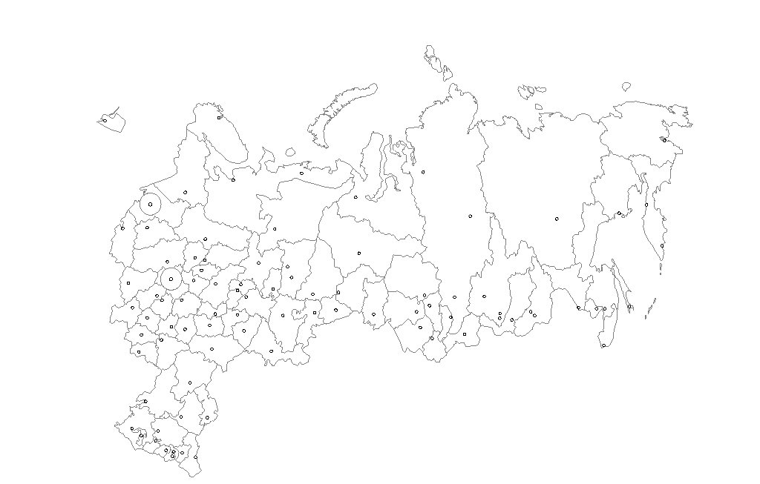







Ключевые направления деятельности фнс россии
по созданию благоприятной налоговой среды
Развитие инструментов риск-анализа и дистанционного автоматизированного контроля
На Интернет-сайте ФНС России размещено
39
электронных сервисов
ОСУЩЕСТВЛЕНИЕ НАЛОГОВОГО КОТРОЛЯ НА ОСНОВЕ КРИТЕРИЕВ РИСКА
РАСШИРЕНИЕ
СЕРВИСОВ ДЛЯ ВОЗМОЖНОСТИ ПОЛУЧЕНИЯ
НАЛОГОПЛАТЕЛЬЩИКОМ ИНФОРМАЦИИ И УСЛУГ
ЧЕРЕЗ ИНТЕРНЕТ
КАЧЕСТВЕННОЕ
И БЫСТРОЕ
РАЗРЕШЕНИЕ
СПОРОВ С БИЗНЕСОМ. СНИЖЕНИЕ НАГРУЗКИ
НА СУДЫ
1
Развитие досудебных (внесудебных) способов урегулирования налоговых споров
6
2
ОПТИМИЗАЦИЯ ПРОЦЕДУР, СВЯЗАННЫХ С РЕГИСТРАЦИЕЙ ЮРЛИЦ И ИП
5
3
4
Упрощение процедур, связанных с регистрацией юрлиц и ИП, сокращение их количества и сроков их прохождения. Оn-line регистрация.
СОЗДАНИЕ КОМФОРТНЫХ УСЛОВИЙ ДЛЯ УПЛАТЫ НАЛОГОВ
Внедрение единого стандарта обслуживания налогоплательщиков. Развитие интернет-сервисов
ПРОВЕДЕНИЕ РАБОТЫ ПО ПОВЫШЕНИЮ НАЛОГОВОЙ ГРАМОТНОСТИ
Размещение разъяснений на Интернет-сайте ФНС России и материалов в СМИ

Slide 3





ОСНОВНЫЕ ПОКАЗАТЕЛИ ДЕЯТЕЛЬНОСТИ ФНС РОССИИ ЗА 2014 ГОД
ДОНАЧИСЛЕНО НА ОДНУ
ВЫЕЗДНУЮ ПРОВЕРКУ
6,8 МЛРД. РУБ.
ДОЛЯ НАЛОГОПЛАТЕЛЬЩИКОВ,
УДОВЛЕТВОРИТЕЛЬНО
ОЦЕНИВАЮЩИХ РАБОТУ ФНС РОССИИ
ПО ПРОТИВОДЕЙСТВИЮ КОРРУПЦИИ
7,8 МЛРД. РУБ.
КОЛИЧЕСТВО ВЫЕЗДНЫХ
НАЛОГОВЫХ ПРОВЕРОК
X
55%
41 ТЫС. ЕД
83%
1
6
36 ТЫС. ЕД
2
ДОЛЯ НАЛОГОПЛАТЕЛЬЩИКОВ,
УДОВЛЕТВОРИТЕЛЬНО ОЦЕНИВАЮЩИХ
КАЧЕСТВО РАБОТЫ ФНС РОССИИ
5
3
КОЛИЧЕСТВО РЕШЕНИЙ СУДОВ ПО СПОРАМ ,
ПРОШЕДШИМ ДОСУДЕБНОЕ УРЕГУЛИРОВАНИЕ
4
76,6%
11,0 ТЫС. ДЕЛ
79,3%
ОТНОШЕНИЕ ЗАДОЛЖЕННОСТИ К
ПОСТУПЛЕНИЯМ
10,5 ТЫС. ДЕЛ
10,2%
2013 год
2014 год
9,3%

Slide 4
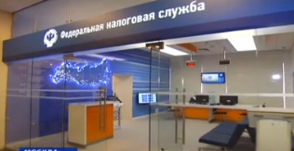






ПРИОРИТЕТНЫЕ ЦЕЛИ
ФЕДЕРАЛЬНОЙ НАЛОГОВОЙ СЛУЖБЫ
НА 2015 ГОД:
ПОВЫШЕНИЕ ЭФФЕКТИВНОСТИ ИСПОЛЬЗОВАНИЯ ИНСТРУМЕНТОВ НАЛОГОВОГО АДМИНИСТРИРОВАНИЯ, НАПРАВЛЕННЫХ НА МОТИВИРОВАНИЕ НАЛОГОПЛАТЕЛЬЩИКОВ К ДОБРОВОЛЬНОЙ УПЛАТЕ НАЛОГОВ И ПРИМЕНЕНИЮ В СДЕЛКАХ ЦЕН, СООТВЕТСТВУЮЩИХ РЫНОЧНЫМ
ФОРМИРОВАНИЕ ЕДИНОЙ ПРАВОПРИМЕНИТЕЛЬНОЙ ПРАКТИКИ И СОЗДАНИЕ УСЛОВИЙ ДЛЯ ЗАЩИТЫ ИНТЕРЕСОВ НАЛОГОПЛАТЕЛЬЩИКОВ В РАМКАХ ДОСУДЕБНОГО УРЕГУЛИРОВАНИЯ СПОРОВ
ПОВЫШЕНИЕ ЭФФЕКТИВНОСТИ МЕР УРЕГУЛИРОВАНИЯ НАЛОГОВОЙ ЗАДОЛЖЕННОСТИ И СНИЖЕНИЕ РИСКОВ ОБРАЗОВАНИЯ НОВОЙ ЗАДОЛЖЕННОСТИ
СОВЕРШЕНСТВОВАНИЕ ОКАЗЫВАЕМЫХ НАЛОГОПЛАТЕЛЬЩИКАМ УСЛУГ, НАПРАВЛЕННЫХ НА ПОВЫШЕНИЕ НАЛОГОВОЙ ГРАМОТНОСТИ, И СОЗДАНИЕ БЛАГОПРИЯТНЫХ УСЛОВИЙ ДЛЯ ИСПОЛНЕНИЯ ИМИ ОБЯЗАННОСТЕЙ ПО УПЛАТЕ НАЛОГОВ
ОПТИМИЗАЦИЯ ПРОЦЕДУР, СВЯЗАННЫХ С РЕГИСТРАЦИЕЙ ЮРИДИЧЕСКИХ ЛИЦ И ИНДИВИДУАЛЬНЫХ ПРЕДПРИНИМАТЕЛЕЙ
СОВЕРШЕНСТВОВАНИЕ МЕР ПО ПРОТИВОДЕЙСТВИЮ КОРРУПЦИИ

Slide 5



ЦЕЛЬ I:
ПОВЫШЕНИЕ ЭФФЕКТИВНОСТИ ИСПОЛЬЗОВАНИЯ ИНСТРУМЕНТОВ НАЛОГОВОГО АДМИНИСТРИРОВАНИЯ, НАПРАВЛЕННЫХ НА МОТИВИРОВАНИЕ НАЛОГОПЛАТЕЛЬЩИКОВ К ДОБРОВОЛЬНОЙ УПЛАТЕ НАЛОГОВ И ПРИМЕНЕНИЮ В СДЕЛКАХ ЦЕН, СООТВЕТСТВУЮЩИХ РЫНОЧНЫМ
ЗАДАЧИ:
Использование критериального принципа для эффективного выявления налогоплательщиков и контролируемых сделок, попадающих в зону риска нарушения налогового законодательства
Развитие и совершенствование методов побуждения налогоплательщиков к добровольному исполнению налоговых обязательств путем совершенствования системы управления налоговыми рисками в результате реализации отраслевых проектов
Развитие механизмов расширенного взаимодействия с крупнейшими налогоплательщиками (заключение соглашений о ценообразовании и соглашений о расширенном информационном взаимодействии)
ОЖИДАЕМЫЙ РЕЗУЛЬТАТ:
Развитие инструментов риск-анализа и дистанционного автоматизированного контроля, снижение количества выездных налоговых проверок при одновременном повышении их эффективности

Slide 6


ЦЕЛЬ II:
ФОРМИРОВАНИЕ ЕДИНОЙ ПРАВОПРИМЕНИТЕЛЬНОЙ ПРАКТИКИ И СОЗДАНИЕ УСЛОВИЙ ДЛЯ ЗАЩИТЫ ИНТЕРЕСОВ НАЛОГОПЛАТЕЛЬЩИКОВ В РАМКАХ ДОСУДЕБНОГО УРЕГУЛИРОВАНИЯ СПОРОВ
ЗАДАЧИ:
1. Формирование единой правоприменительной практики, способствующей однозначному трактованию норм законодательства как налоговыми органами, так и налогоплательщиками
2. Создание удобных для налогоплательщиков сервисов с целью взаимодействия с налоговыми органами в рамках досудебного урегулирования споров
3. Развитие досудебных (внесудебных) способов урегулирования налоговых споров
ОЖИДАЕМЫЙ РЕЗУЛЬТАТ:
Досудебный порядок урегулирования налоговых споров способствует доведению до суда наиболее значимых дел
11,0
тыс. дел
10,5
тыс. дел
9,5
тыс. дел
2013 год
2014 год
2015 год

Slide 7

ЦЕЛЬ III:
ПОВЫШЕНИЕ ЭФФЕКТИВНОСТИ МЕР УРЕГУЛИРОВАНИЯ НАЛОГОВОЙ ЗАДОЛЖЕННОСТИ И СНИЖЕНИЕ РИСКОВ ОБРАЗОВАНИЯ НОВОЙ ЗАДОЛЖЕННОСТИ
ЗАДАЧИ:
Повышение эффективности межведомственного взаимодействия с ведомствами, участвующими в урегулировании задолженности
2. Снижение риска образования новой задолженности путем предоставления налогоплательщикам удобных инструментов по уплате налогов (электронных сервисов), повышения информированности налогоплательщиков о сроках и порядке уплаты налогов – размещение информации на официальном Интернет-сайте ФНС России, на стендах в инспекциях, в СМИ, проведение декларационных кампаний и своевременного направления уведомлений и платежных документов по имущественным налогам физлиц.
ОЖИДАЕМЫЙ РЕЗУЛЬТАТ:
Сохранение низкого уровня соотношения объема налоговой задолженности и объема поступлений по налогам и сборам в бюджетную систему РФ
10,3%
10,2%
9,3%
2012 год
2013 год
2014 год

Slide 8
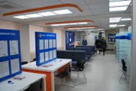



ЦЕЛЬ IV:
СОВЕРШЕНСТВОВАНИЕ ОКАЗЫВАЕМЫХ НАЛОГОПЛАТЕЛЬЩИКАМ УСЛУГ, НАПРАВЛЕННЫХ НА ПОВЫШЕНИЕ НАЛОГОВОЙ ГРАМОТНОСТИ, И СОЗДАНИЕ БЛАГОПРИЯТНЫХ УСЛОВИЙ ДЛЯ ИСПОЛНЕНИЯ ИМИ ОБЯЗАННОСТЕЙ
ПО УПЛАТЕ НАЛОГОВ
ЗАДАЧИ:
1. Повышение качества обслуживания налогоплательщиков, в т. ч. посредством внедрения унифицированных стандартов взаимодействия налогоплательщиков с налоговыми органами (внедрение системы оценки качества оказываемых государственных услуг, внедрение фирменного стиля налоговых органов и системы управления очередью в налоговых органах)
2. Развитие онлайн услуг для налогоплательщиков и расширение способов исполнения налогоплательщиками своих обязанностей, (совершенствование личных кабинетов налогоплательщиков – юридических, физических и индивидуальных предпринимателей, развитие единого контакт-центра)
3. Повышение налоговой грамотности и информированности налогоплательщиков, в том числе с привлечением средств массовой информации
ОЖИДАЕМЫЙ РЕЗУЛЬТАТ:
Стабильно высокая доля налогоплательщиков, удовлетворительно оценивающих качество работы налоговых органов
76,6%
79,3%
75,6%
75,9%*
2012 год
2013 год
2014 год
2015 год
* Плановые значения показателя в соответствии с Постановлением Правительства РФ от 15.04.2014 № 320 «Об утверждении государственной программы Российской Федерации «Управление государственными финансами и регулирование финансовых рынков»

Slide 9


ЦЕЛЬ V:
ОПТИМИЗАЦИЯ ПРОЦЕДУР, СВЯЗАННЫХ С РЕГИСТРАЦИЕЙ ЮРИДИЧЕСКИХ ЛИЦ И ИНДИВИДУАЛЬНЫХ ПРЕДПРИНИМАТЕЛЕЙ
ЗАДАЧИ:
Совершенствование процедур государственной регистрации
2. Развитие системы досудебного урегулирования споров в сфере государственной регистрации
ОЖИДАЕМЫЙ РЕЗУЛЬТАТ:
Расширение возможностей он-лайн регистрации
Количество пакетов электронных документов, направленных на государственную регистрацию через интернет, ед.
190 204
102 287
33 104
2012 год
2013 год
2014 год

Slide 10


ЦЕЛЬ VI:
СОВЕРШЕНСТВОВАНИЕ МЕР ПО ПРОТИВОДЕЙСТВИЮ КОРРУПЦИИ
ЗАДАЧИ:
1. Развитие автоматизированных систем налогового администрирования и дистанционных механизмов взаимодействия с налогоплательщиками
2. Повышение уровня правосознания государственных гражданских служащих ФНС России и внедрение антикоррупционных стандартов поведения, основанных на знании общих прав и обязанностей
3. Формирование у государственных гражданских служащих ФНС России негативного отношения к коррупции
ОЖИДАЕМЫЙ РЕЗУЛЬТАТ:
Доля налогоплательщиков, дающих высокий уровень оценки работе, проводимой ФНС России по противодействию коррупции
(по данным on-line анкетирования
на официальном Интернет-сайте ФНС России
в 2013 и 2014 годах)
X
85%
83%
55%
2013 год
2014 год
2015 год

